Slide 2
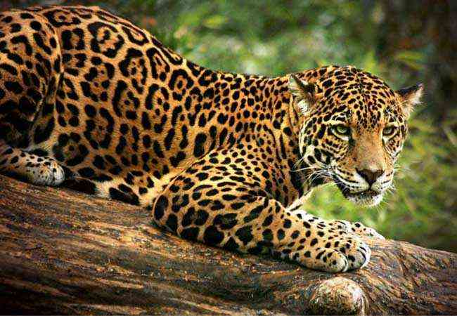
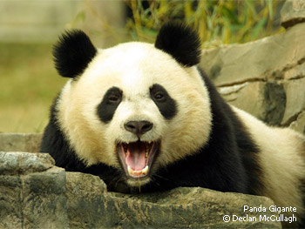
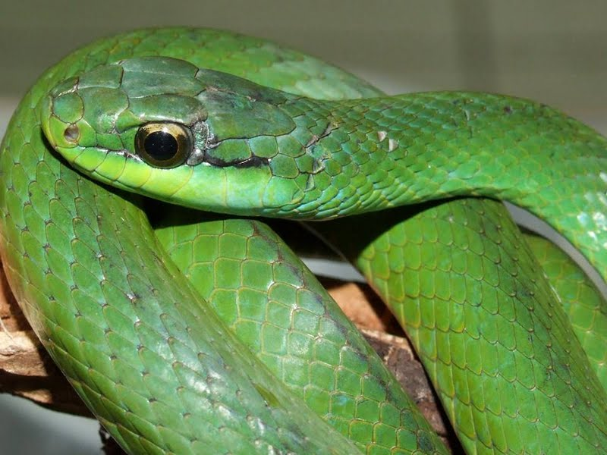
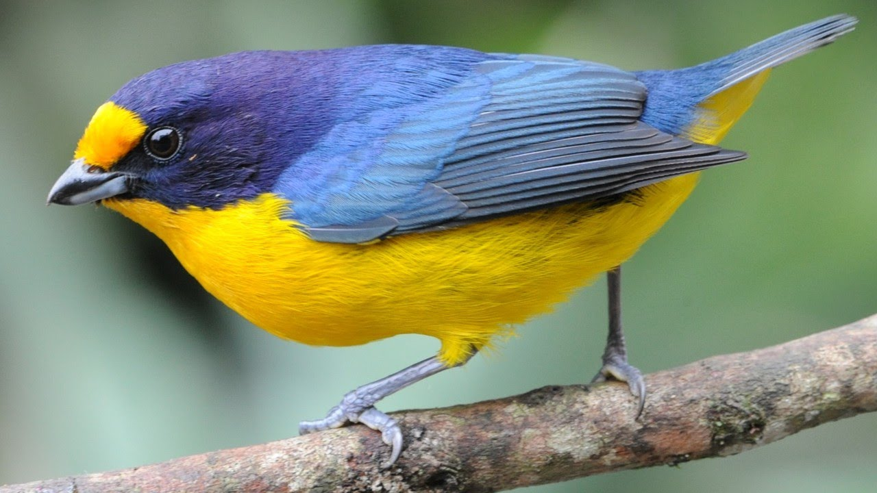
ANIMAIS DA MATA ATLANTICA

Slide 3
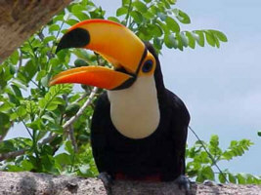
TUCANO DA MATA ATLANTICA

Slide 4
Ele é um caçador habtil e sua pele serve para se camuflar a pelagem do tigre tem como cor de fundo o amarelo claro

